Slide 1
花蓮地區民眾對城鄉差距看法之研究
作者：
蕭宇呈。國風國中。八年19班
何雁婷。國風國中。七年03班
蔡宇婕。國風國中。七年03班
吳宜蓮。國風國中。七年06班
指導老師：
施宜廷老師

Slide 2
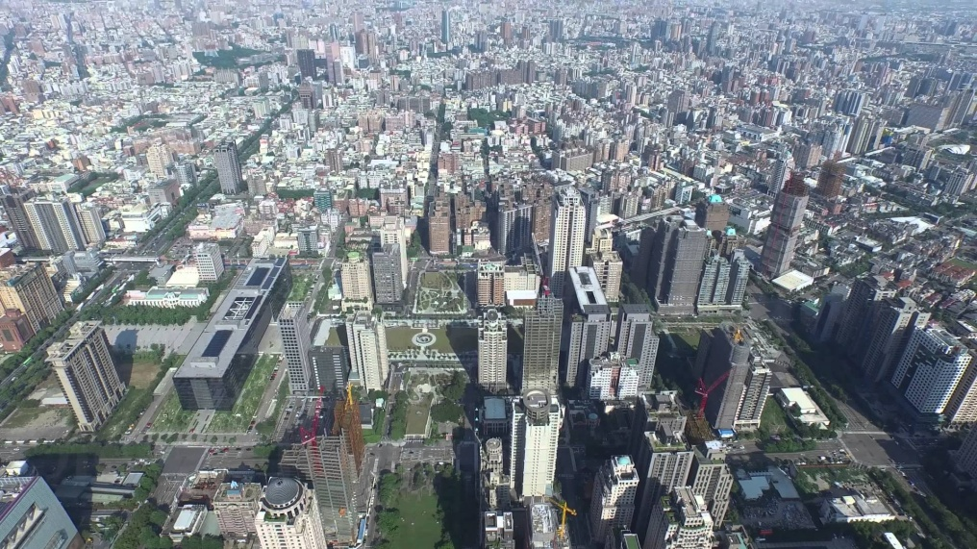
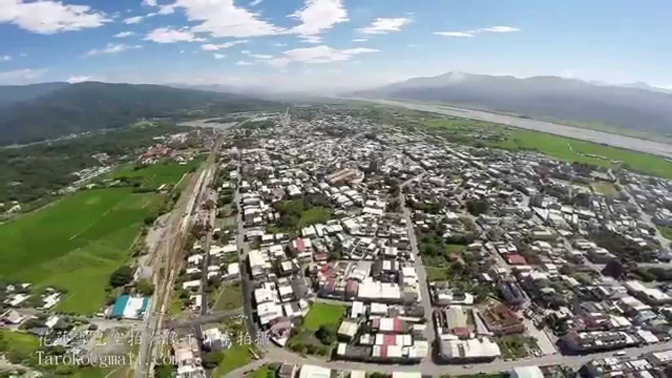
前言
▲同樣是市區，臺北與花蓮卻能清楚的看見城鄉的差距。

Slide 3
經濟
教育
城鄉差距
醫療
交通
文化

Slide 4
研究流程
擬定主題與
問卷問題
收集資料與
發放問卷
統整資料與
問卷統計
撰寫論文
結論與
最後修改

Slide 5
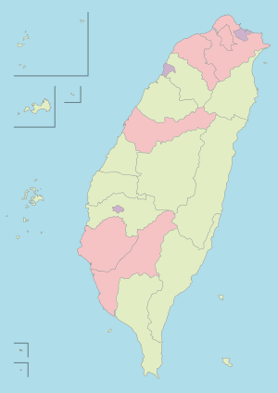
都市的定義
能對全世界或是國家
造成影響力的城市。
對於台灣來說，所謂的都市為:
1.人口聚居達125萬人
2.在政治及經濟上有重要的地位
其中有:台北市、新北市、
桃園市、台中市、台南市、高雄市
台灣俗稱的「六都」。
臺北市
桃園市
新北市
臺中市
臺南市
高雄市

Slide 6
都市的印象
刻板印象

Slide 7
都市的印象
搬遷意願

Slide 8
都市的印象
搬遷意願

Slide 9
都市的印象
造成因素

Slide 10
都市的印象
影響對都市印象的主因在實際觀察。
所以印象可能是真實的
旁人觀點與書籍、網路是次因。
身邊事物也會影響對都市的印象，但
不一定是真實的。

Slide 11
城鄉差距的定義
城市與鄉村之間在經濟文化水平和社會經濟關係上的不同和差異。
隨著社會分工的發展和城市的形成而產生。

Slide 12
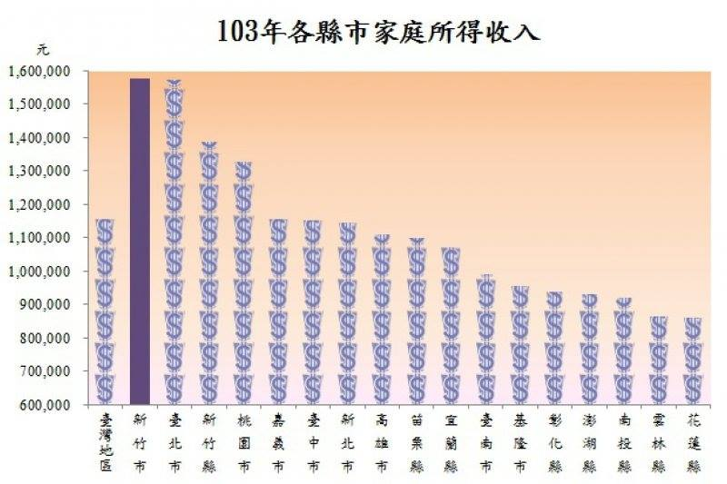
關於城鄉差距
經濟
偏鄉收入明顯很少

Slide 13
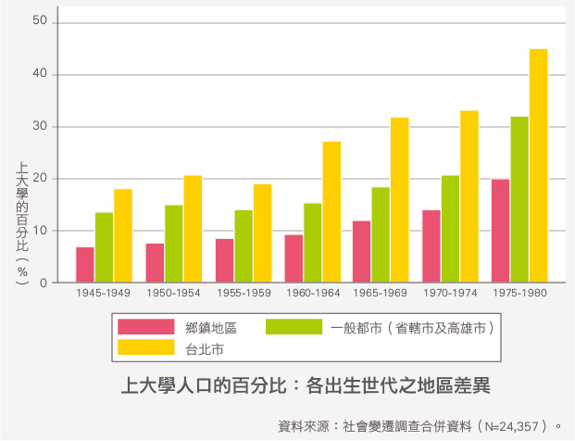
關於城鄉差距
教育

Slide 14
關於城鄉差距
花蓮大學：
國立東華大學、大漢技術學院、台灣私立觀光學院、慈濟大學
台北大學：
國立臺灣大學、國立臺灣師範大學、國立政治大學、國立陽明大學、國立臺北教育大學、國立臺北藝術大學、臺北市立大學、東吳大學、銘傳大學、實踐大學、世新大學、大同大學、中國文化大學、臺北醫學大學 國立臺灣科技大學、國立臺北科技大學、國立臺北商業大學、國立臺北護理健康大學、德明財經科技大學、中國科技大學、中華科技大學、臺北城市科技大學

Slide 15
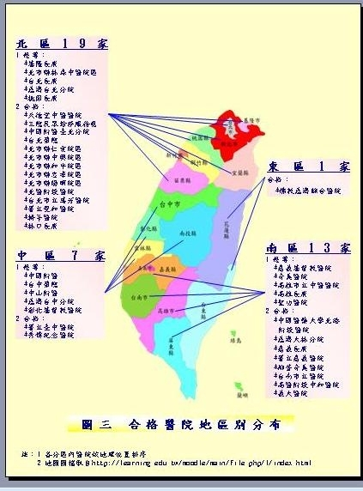
關於城鄉差距
醫療
醫院分部及中北部與西
部，東部醫院明顯不足。

Slide 16
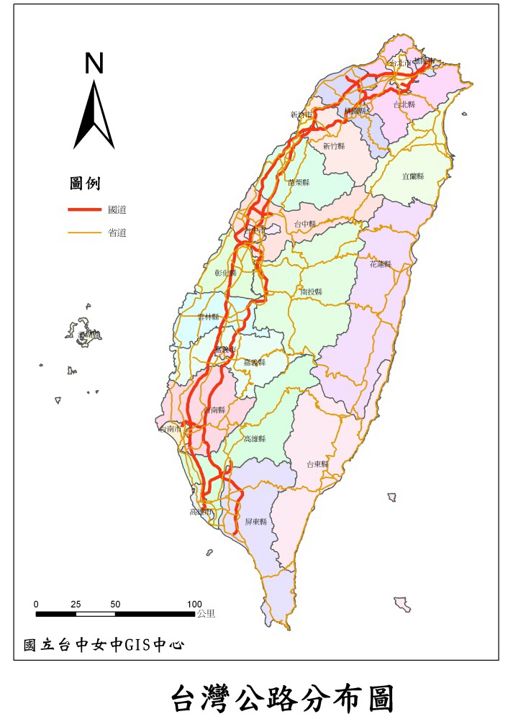
關於城鄉差距
交通
西部有了一日生活圈，那
花東呢？

Slide 17
關於城鄉差距
文化

Slide 18
政府對於城鄉差距的處理態度與政策
打造城鄉文化共同體
強化地方文化認同，以文化創意帶動地方經濟
推動區域性文化整合
鼓勵藝術人才落地生根
節慶在地化，以城鄉多元發展為主軸

Slide 19
結論
面對
逃避
改善

Slide 20
引註資料
圖一、圖二、圖三、圖四、圖五、圖六
文一、文二
http://www.tri.org.tw/page/discuss_.php?id=50
台灣綜合研究院
http://udn.com/news/story/6887/532943
自由時報
http://www.gvm.com.tw/Boardcontent_26988.html
遠見雜誌
http://www.president.gov.tw/Portals/0/Bulletins/paper/PDF/6741-1.PDF
中華民國九十六年四月十六日總統府月會專題報告
讓改變成真：台灣社會創新關鍵報告
社企流

Slide 21
感謝您們的聆聽
請評審提問

